Slide 1
Implementasi REST API Pada Network Controller Dengan Menerapkan Metode Chat Bot Di Telegram
Project network programmability
Oleh
Bahrani
Notes:
assalamualaikum warahmatullahi wabarakatuh, Selamat pagi rekan-rekan Pertama-tama saya ingin mengucapkan terima kasih kepada Pak FAUZANA yang telah memberikan saya waktu dan tempat untuk mempresentasikan hasil Projek Network Programability yang sudah saya kerjakan Yang berjudul

Slide 2
Pembahasan
Apa itu REST API dan Network Controller
Penjelasan Topology
Bagaimana cara membuat CHAT BOT PADA TELEGRAM
Bagaimana Menerapkan REST API dengan CHAT BOT pada Telegram
Notes:
Pada Pembahasan kali ini Di sini saya membahas 4 aspek diantaranya

Slide 3
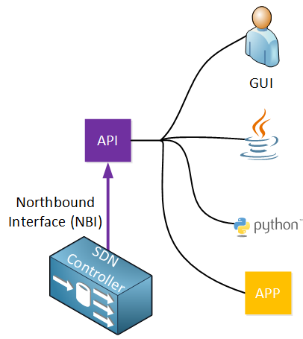
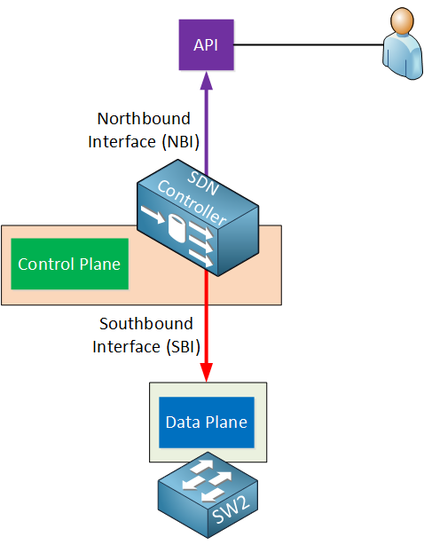
Apa itu REST API dan Network Controller
Representational State Transfer (REST) API
REST API menggunakan pesan HTTP untuk mengirim dan menerima informasi antara SDN controller dan aplikasi lainnya.
GET
POST/PUT
Ketika SDN controller menerima HTTP GET request maka ia akan membalas (reply) dengan HTTP GET response yang memuat informasi yang diminta.
JSON dan XML
Notes:
REST Sendiri adalah Representational State Transfer
Hypertext Transfer Protocol HTTP
Sofware Defined Network SDN
Software-defined networking adalah sebuah konsep pendekatan jaringan komputer dimana sistem pengkontrol dari arus data dipisahkan dari perankat kerasnya.
1. GET = digunakan untuk mengambil informasi
2. PUT/PUSH = digunakan untuk mengirim atau memperbaharui informasi
Informasi ini umumnya menggunakan format data seperti JavaScript Object Notation (JSON) dan eXtensible Markup Language (XML).

Slide 4
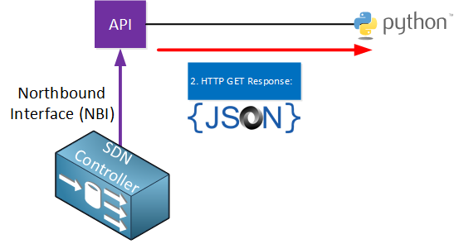
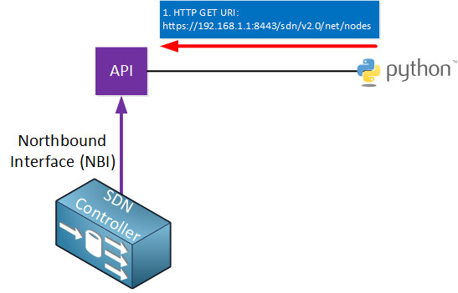
Apa itu REST API dan Network Controller
Network Controller mengelola dan mengatur semua aspek jaringan memastikan bahwa itu beroperasi dengan sempurna dan memenuhi tujuan bisnis.
kerja dari Network Controller
Memelihara inventaris dari perangkat dan status dari perangkat tersebut.
Mengotomatisasi operasi perangkat seperti konfigurasi dan pembaharuan
Menganalisa operasi jaringan, mengidentifikasi potensi masalah dan menyarankan perbaikan
Menyediakan platform untuk integrasi dengan aplikasi lain seperti pelaporan.
Notes:
Menurut Cisco, Network Controller merupakan perangkat lunak yang mengatur fungsi jaringan dan menjadi perantara antara bisnis dengan infrastruktur jaringan.
Jaringan sendiri tidak hanya menyediakan konektivitas semata tetapi juga keamanan, kolaborasi yang ditingkatkan, kualitas dan kontinuitas layanan. Oleh karena itu, arsitektur, infrastruktur, dan manajemen jaringan sangat penting dan semakin terkait.

Slide 5
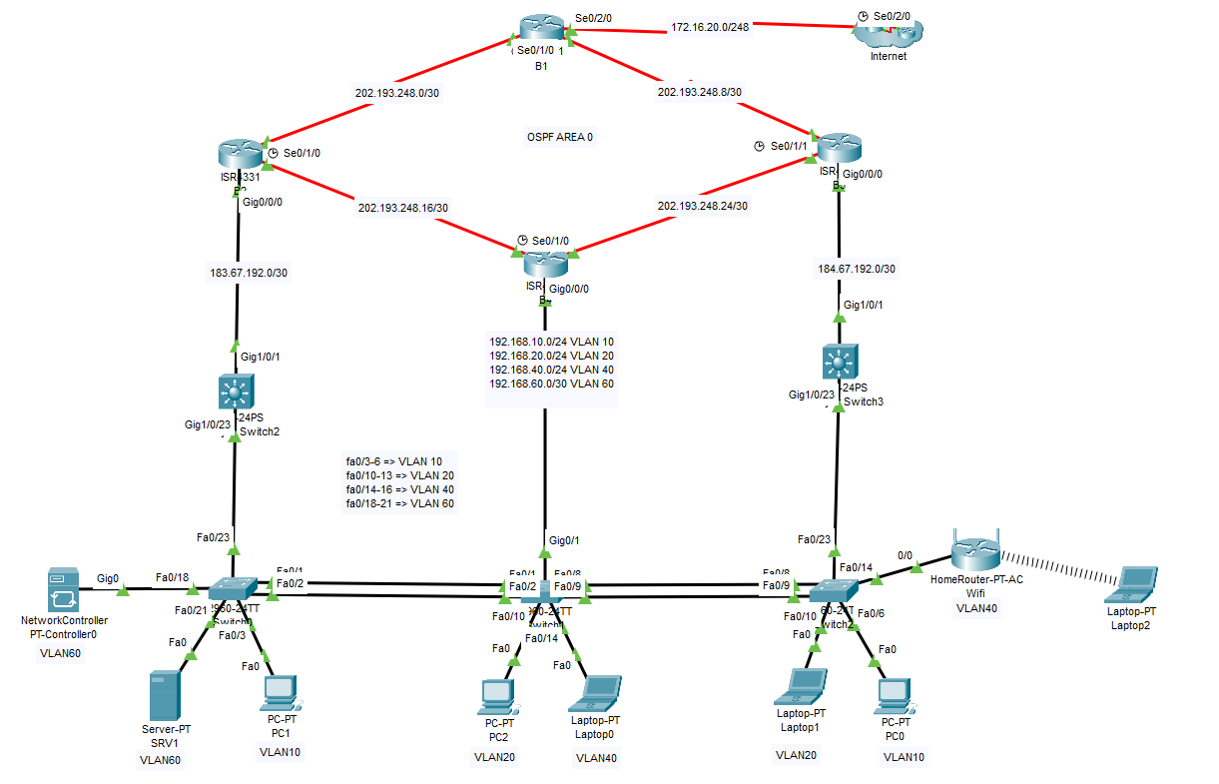
Penjelasan Topology
Core Layer
Distribusi Layer
Access Layer
Notes:
Core layer adalah tulang punggung (backbone) dari jaringan. Lapisan ini biasanya di gunakan untuk menghubungkan jaringan ke internet. Core layer bertanggung jawab atas lalu lintas dalam jaringan.
a.Mesin core.vad.id,BSD Minded dipadukan dengan cisco catalyst L3. b.Router c.Multiplexer d.PBX
menerapkan titik kumunikasi antara access layer dan core layer. Fungsi utama distribution layer adalah menyediakan routing, filtering dan untuk menentukan cara terbaik unutk menangani permintaan layanan dalam jaringan. Setelah distribution layer mentukan lintasan terbaik maka kemudian permintaan diteruskan ke core layer.
a.Routing (dalam satu autonomous system) b.Filtering (dalam satu autonomous system) c.Service handling d.Mengendalikan konektivitas /policye.QOS
Access Layer mengendalikan akses pengguna dengan workgroup ke sumber daya internetwork. Desain access layer diperlukan untuk menyediakan fasilitas akses ke jaringan. Fungsi utamanya adalah menjadi sarana bagi suatu titik yang ingin berhubungan dengan jaringan luar.

Slide 6
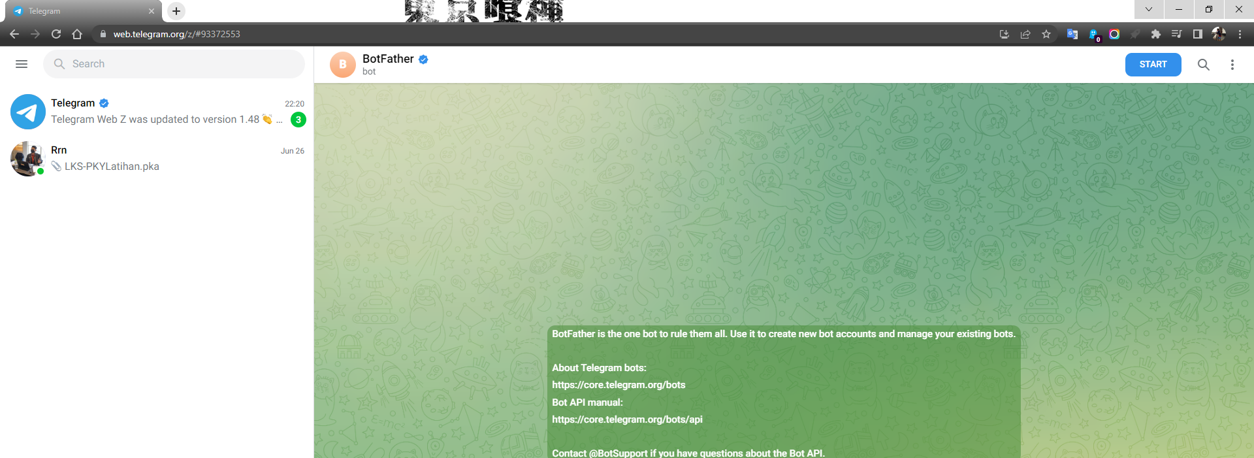
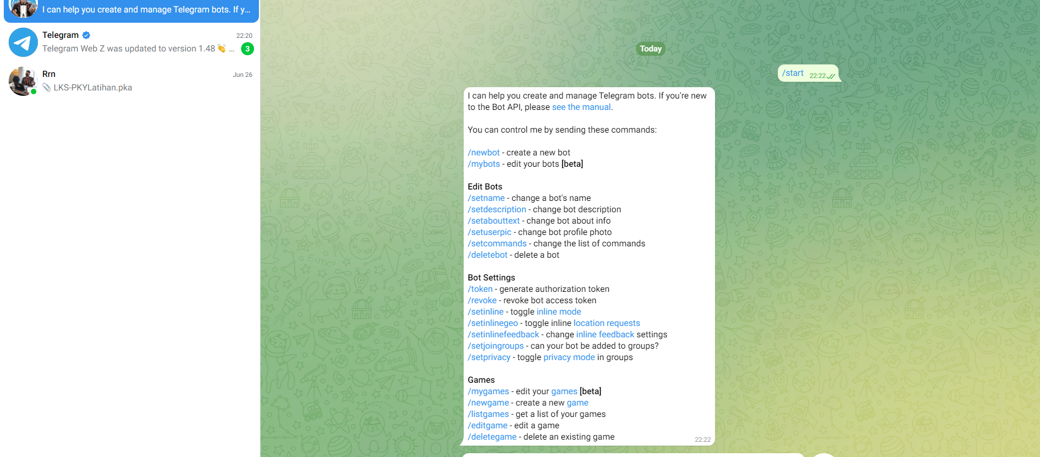
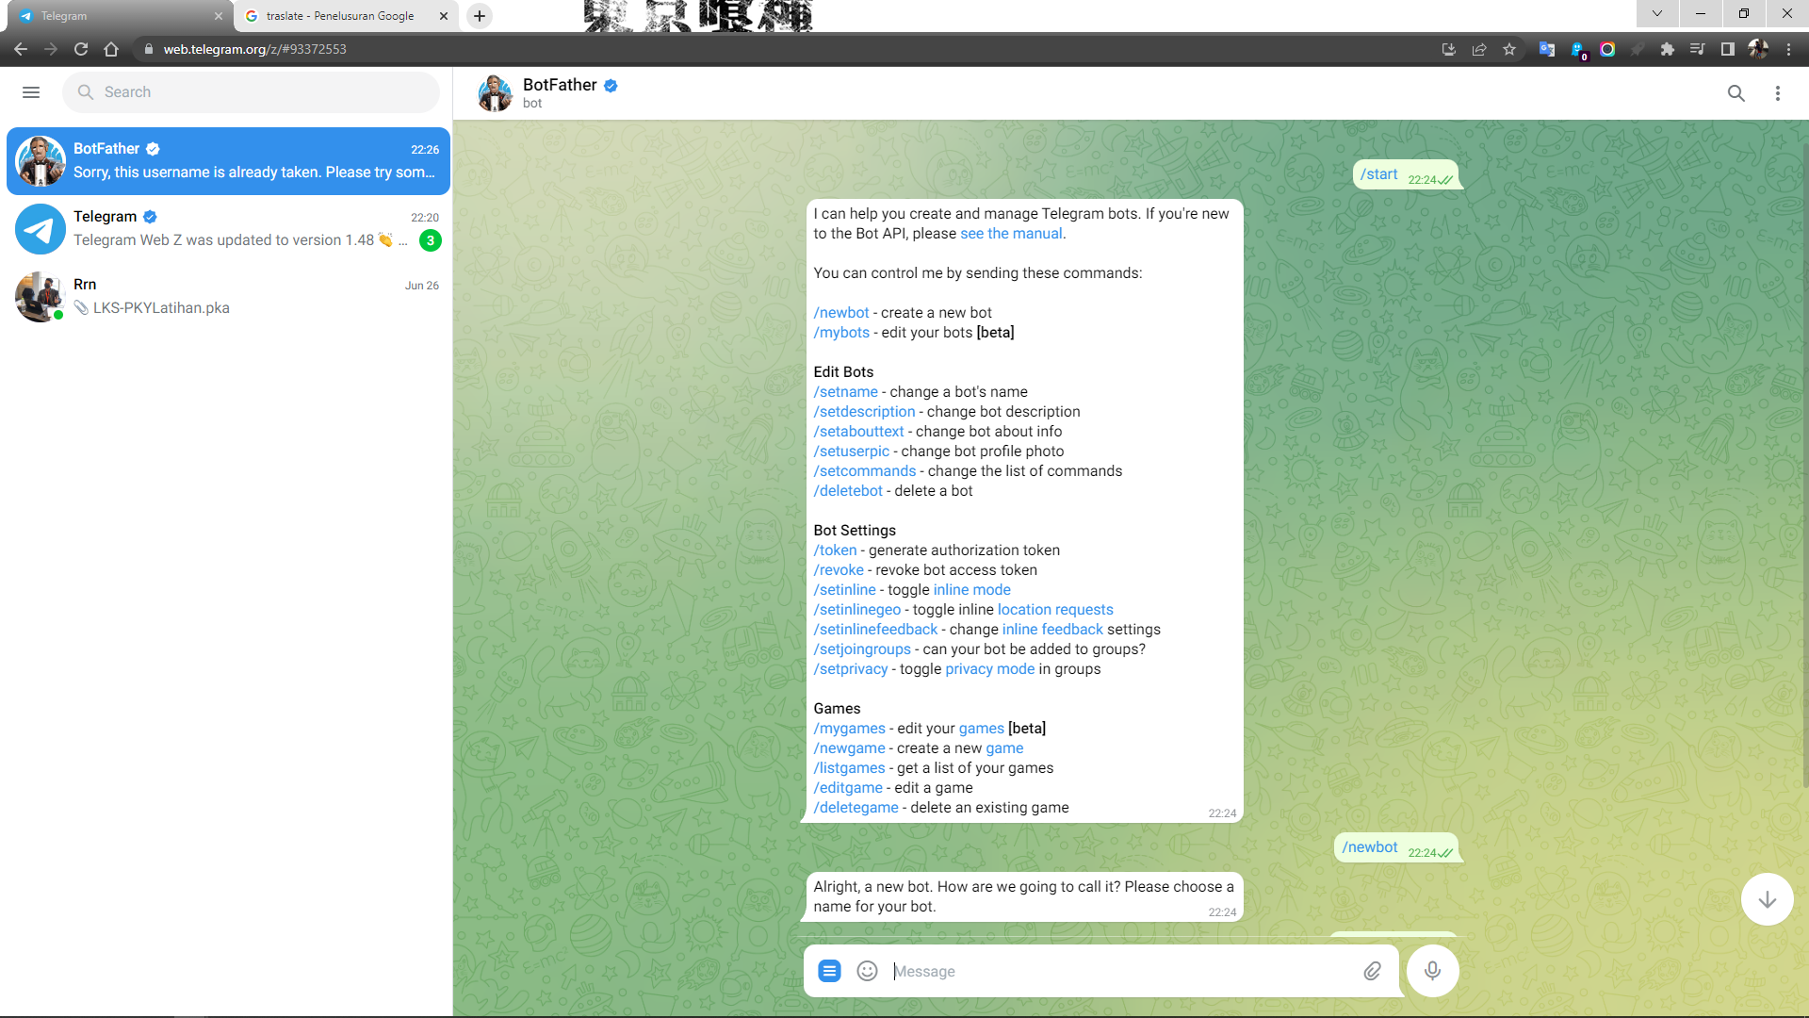
Membuat Chat Bot
Cari BotFather pada telegram
Kemudian Klik Start
Maka Akan Muncul Katalog seperti pada Gambar
Kemudian Pilih /Newbot
Maka Akan Diminta Untuk Nama bot nya
Kemudian Diminta Username untuk bot kita
Selesai Maka akan diberikan Token Access Untuk bot

Slide 7
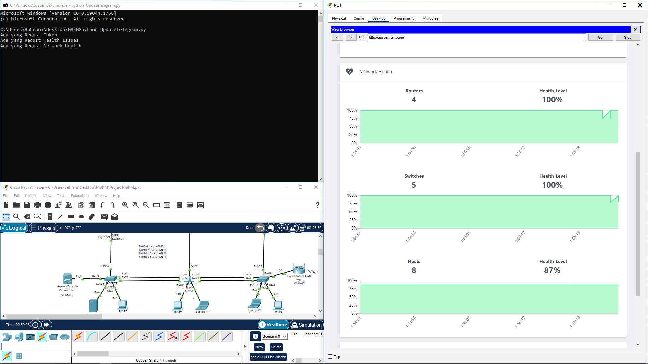
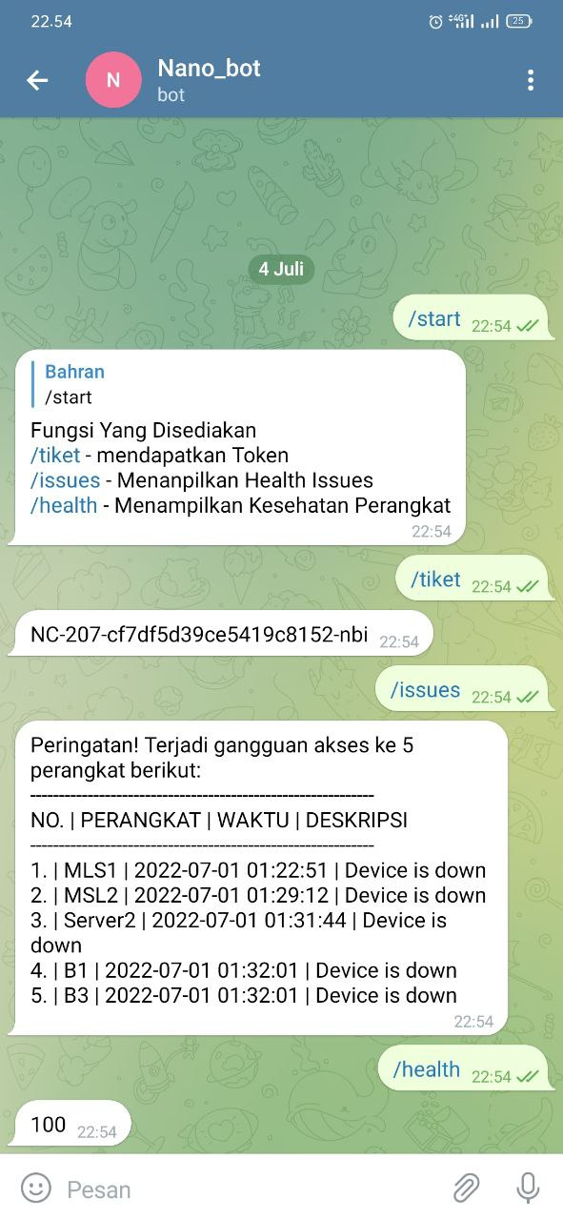
Bagaimana Menerapkan REST API dengan CHAT BOT pada Telegram

Slide 8
Terima Kasih
Apa ada yang ingin ditanyakan

